Slide 1

PORTFOLIO
Unreal5
전지수

Slide 2
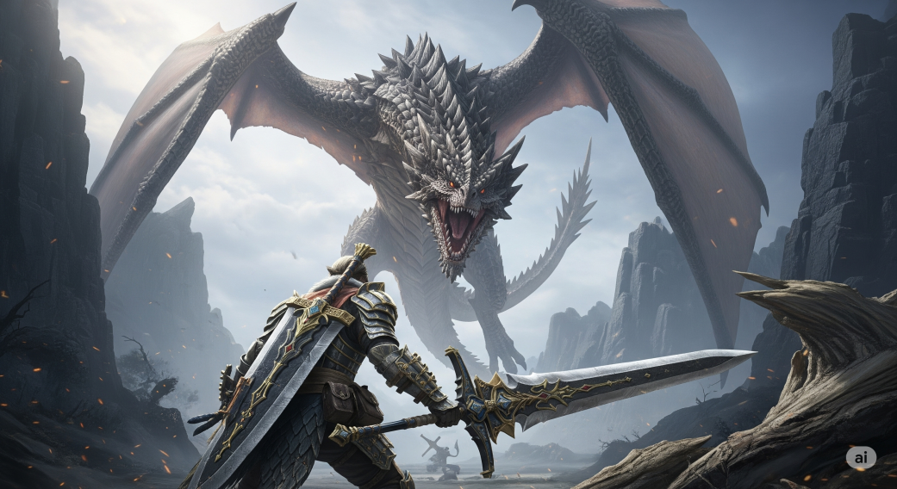
Contents
1. 프로젝트 요약
2. 게임 기능 구현
3. 마무리

Slide 3
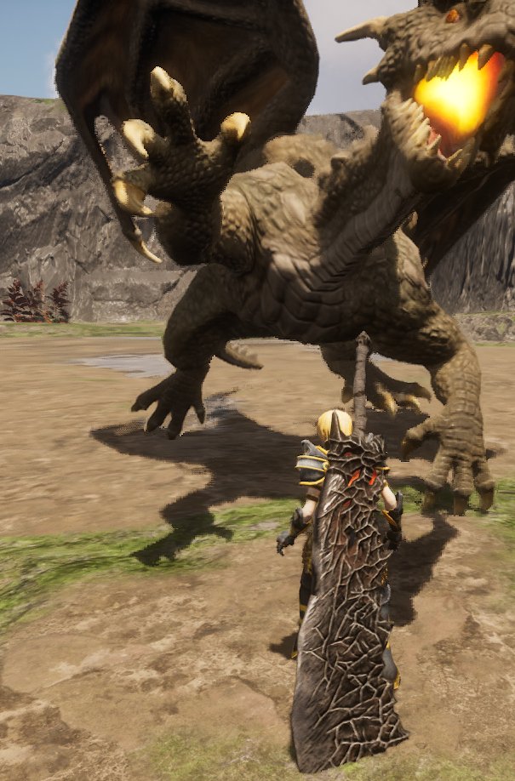
1. 프로젝트 요약
Game Title
이름: ProjectMonsterHunter
장르: 액션
엔진 버전: Unreal 5.4.4
기술 스택: UE5, C++
Introduce
인기 IP인 몬스터 헌터를 기반으로 한 이 프로젝트는
Unreal Engine 5와 모던 C++을 활용하여 제작되었습니다.
기본적인 액션, 전투 시스템, UI 등
핵심 기능을 구현하는 데중점을 두었습니다.
전지수

Slide 4
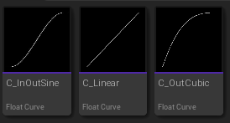
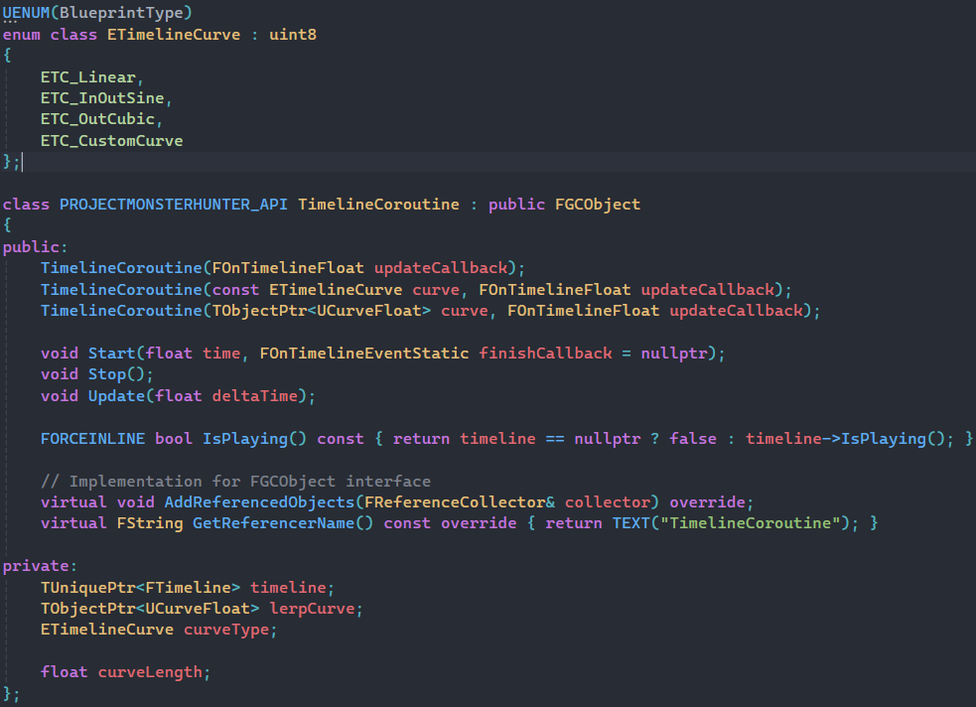
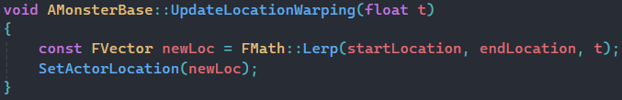
2. 게임 기능 구현
유틸리티(1) - TimelineCoroutine
기능 구현에 앞서 먼저, 개발 소요에 의해 구현한 유틸리티입니다. 특정 시간 동안만 동작하는 함수가 필요했었는데, 기존의 TimerManager를 이용한 방법은 구현이 상대적으로 복잡하여 보다 더 직관적이고 효과적으로 동작하는 방식을 고민했습니다.
TimelineCoroutine은 FTimeline 구조체를 이용해, 인수로 전달받은 시간에 따라 Timeline의 PlayRate를 변경하는 방식으로 작동합니다. 이는 Curve의 Key 값을 동작 시간 값으로 변경하면 Curve의 모양이 틀어지기 때문에 Key 범위를 0 ~ 1로 고정하여 Curve를 온전히 쓰기 위함입니다.
TimelineCoroutine은 선언된 Class의 생성자에서 할당하며 동작할 함수를 바인딩한 Delegate와 Curve Type을 지정합니다. 이때, 바인딩된 함수는 float 타입 인수를 가져야하며 동작한 시간과 총 시간의 비율을 넘겨받습니다. Curve는 Type에 따라 사전에 작성한 Curve Blueprint를 사용합니다.
이 클래스는 UObject를 상속받지 않으므로, 내부의 UObject들이 Unreal Reflection System에 관리를 받도록 FGCObject를 상속받고 AddReferencedObjects()을 구현해 FTimeline 구조체와 UCurveFloat을 FReferenceCollector에 등록하였습니다.
TimelineCoroutine 헤더 파일
생성자에서 할당 및 바인딩 함수
전지수

Slide 5
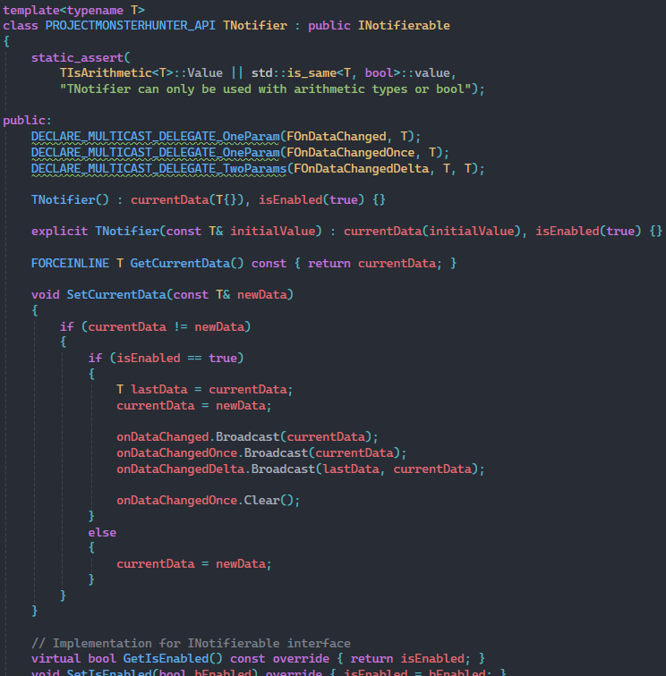
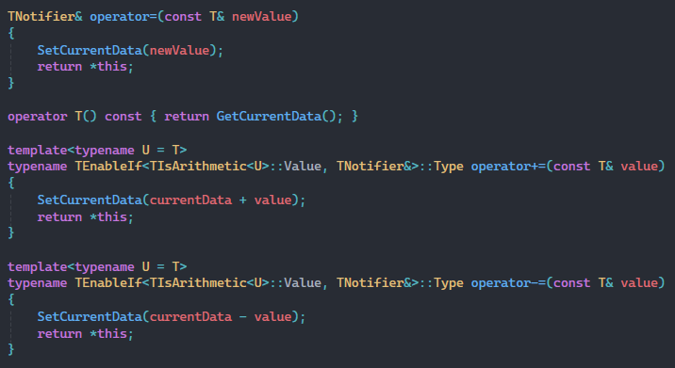
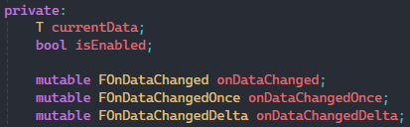
2. 게임 기능 구현
유틸리티(2) - TNotifier
TNotifier는 Templete 클래스로써, 템플릿 인수로 기본형 타입을 받는 TNotifier와 클래스를 인수로 받는 TNotifierClass가 있습니다. 클래스들은 템플릿 타입 변수와 Delegate들로 구성되어 있으며 이 변수의 값이 변경되면 바인딩 된 Delegate를 실행하는 방식으로 동작합니다.
연산자 오버로딩을 통해 가독성을 해치지 않게 사용할 수 있습니다.
연산자 오버로딩
TNotifier 헤더 파일
전지수

Slide 6
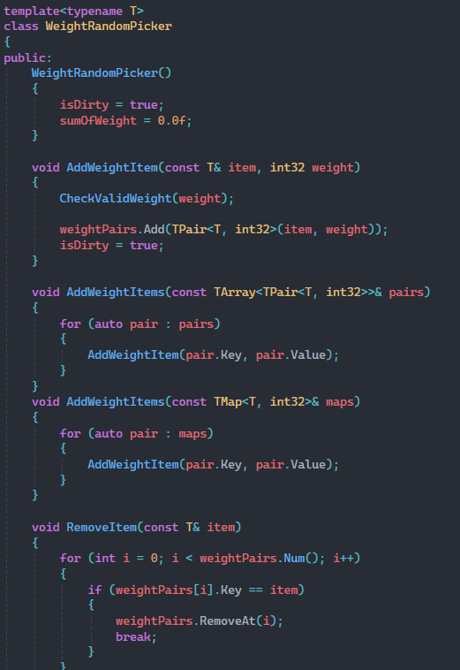
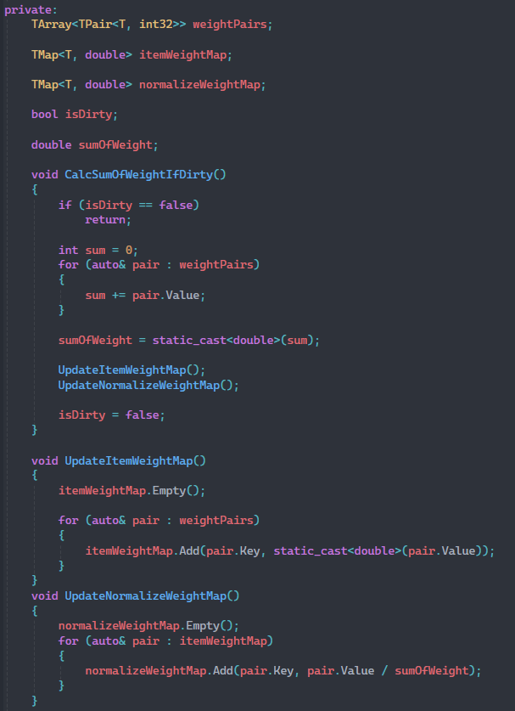
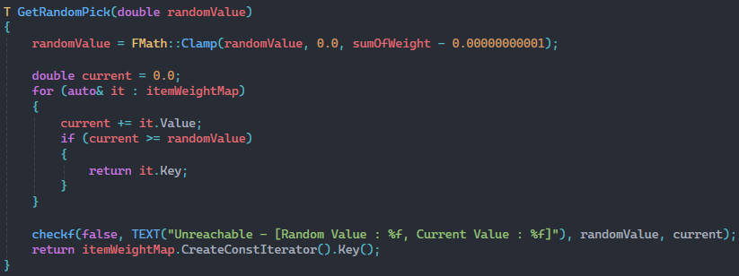
2. 게임 기능 구현
유틸리티(3) - WeightRandomPicker
이 클래스는 이름처럼 무작위 요소를 추출하는 기능을 하는 템플릿 클래스로써, 부여된 가중치 값에 따라 추출되는 확률을 다르게 설정할 수 있습니다.
요소와 가중치의 Pair를 추가하면, 총 가중치 값에 따라 정규화된 가중치를 계산하여 컨테이너에 추가합니다. 이후 요소를 추출하는 함수가 호출되면 랜덤 값을 비교하여 선택합니다.
정규화된 컨테이너에서 랜덤 요소 추출
WeightRandomPicker 헤더 파일
전지수

Slide 7
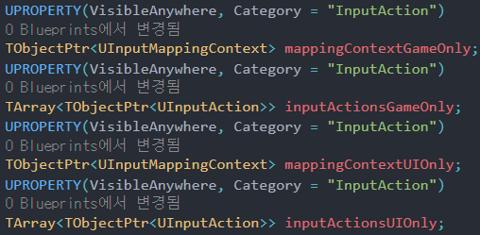
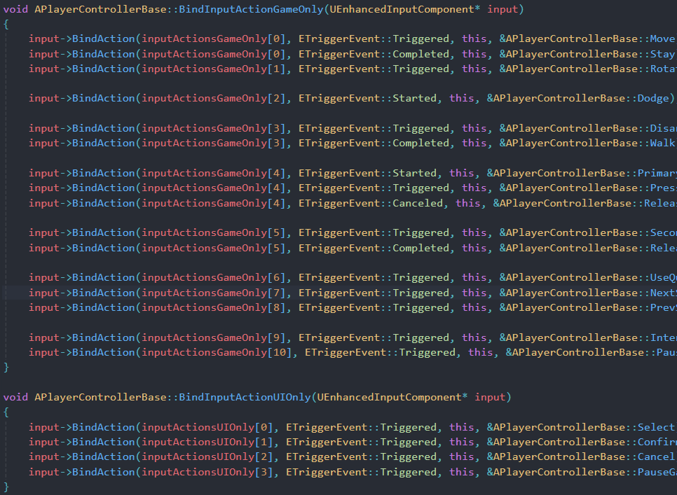
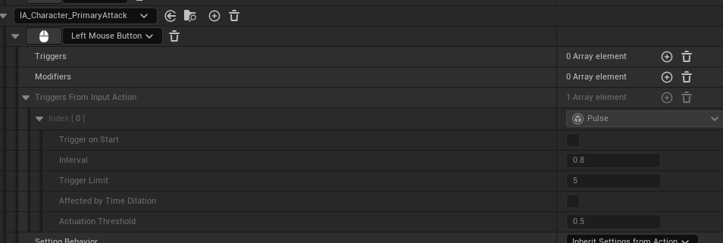
2. 게임 기능 구현
플레이어 입력(1)
Unreal Engine 5부터 도입된 Enhanced Input System을 활용하여 이동, 공격, 상호작용 등 입력 및 조작을 구현했습니다.
모으기 공격의 경우 Modifiers를 Pulse로 설정해 입력을 지속하는 동안 일정한 간격으로 Triggered 이벤트를 발생시켜 모으기 단계를 얻을 수 있었습니다.
마우스 왼쪽 클릭 입력에 Pulse를 Modify
Input Action의 TriggerEvent 별 함수 바인딩
전지수

Slide 8
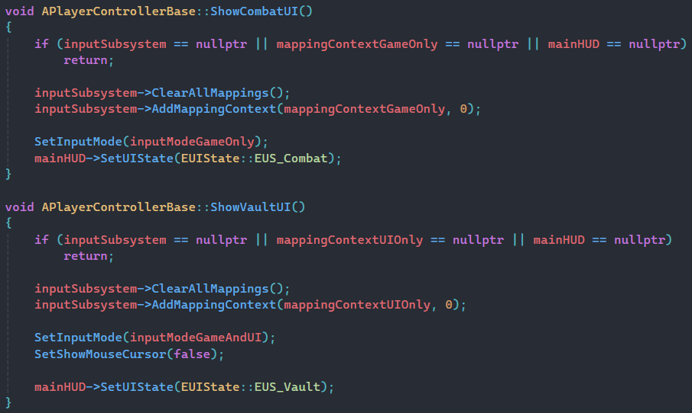
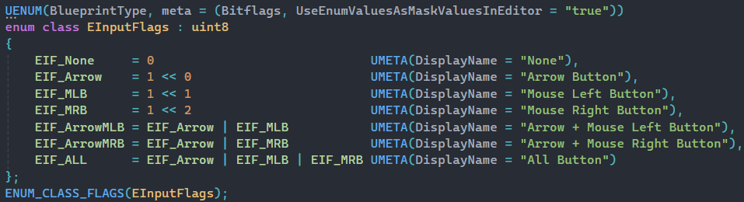
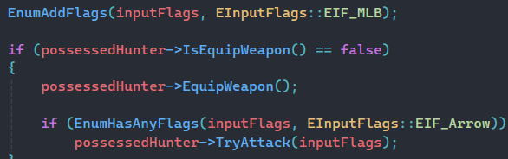
2. 게임 기능 구현
플레이어 입력(2)
다양한 동시 입력에 대해 대응할 수 있도록 Input Action에서 발생한 이벤트에 따라 입력을 Enum Flags 타입으로 관리하여 이후 공격 데이터나 공격 입력 등에 사용했습니다. UENUM()의 UseEnumValueAsMaskValuesInEditor의 사용으로 에디터에서 편집을 용이하게 했습니다.
상황에 맞게 Input Mapping Context와 InputModeBase를 교체하여 InGame 입력과 UI 입력에 대응했습니다.
Input Mapping Context 교체
입력 Enum Flags 선언과 함수 내 활용
전지수

Slide 9
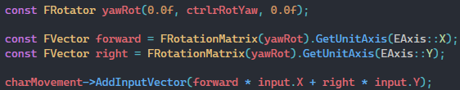
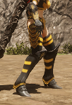
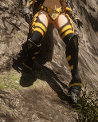
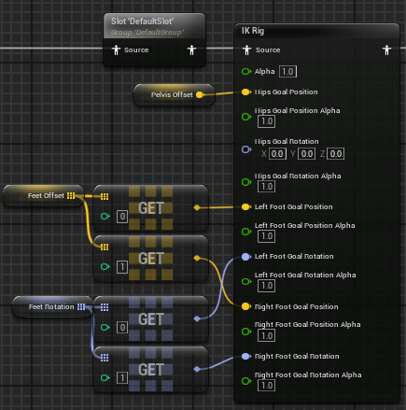
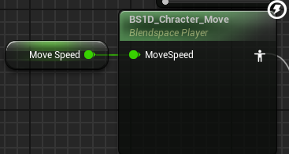
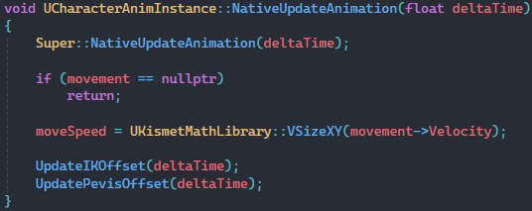

2. 게임 기능 구현
플레이어 캐릭터 (1) - 이동
이동은 입력으로 받은 FVector2D와 PlayerController의 Yaw 축 값을 이용해, 이동 축이 카메라 기준으로 정렬 되도록 하여 Character Movement Component로 처리하였습니다.
이동 시 애니메이션은 Blend Space 1D와 Movement Component의 Max Walk Speed를 연동시켜 이동 시 자연스러운 블렌딩이 되도록 하였습니다.
Skeletal Mesh의 IK Rig를 설정한 후 Full Body IK를 이용하여 Foot IK를 적용했습니다. AnimInstance에서 Trace로 지면까지의 Offset을 검출한 후, Animation 블루프린트에서 IK Rig 노드에 링크하여 구현하였습니다.
이동 축 계산 및 이동 함수 호출
평지와 경사에서의 Foot IK
매 Frame 지면까지 Offset 검출
Animation 블루프린트에서 구현
Blend Space를 이용한 이동 애니메이션
전지수

Slide 10
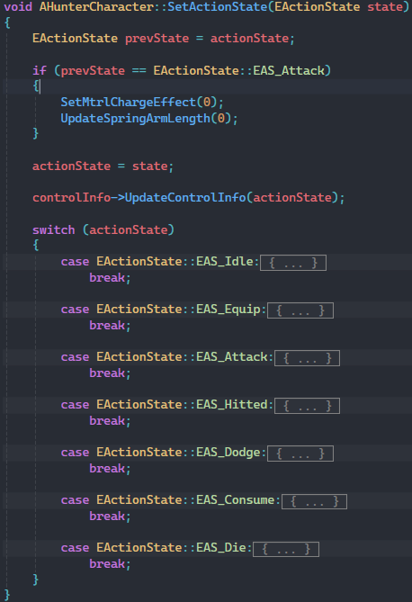
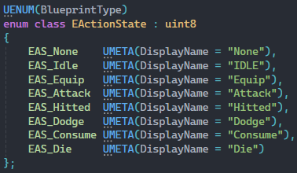
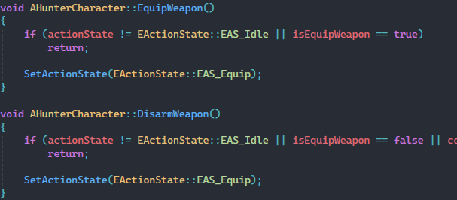
2. 게임 기능 구현
플레이어 캐릭터 (2) - FSM
캐릭터의 행동은 EActionState라는 State 기반으로 동작하도록 간단한 FSM을 구현했습니다.
EActionState Enum Class
EActionState의 Setter
State 예외처리
전지수

Slide 11

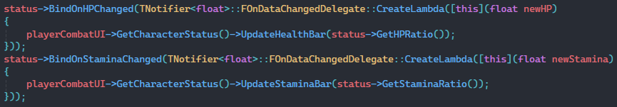
2. 게임 기능 구현
플레이어 캐릭터 (3) - Status
Status Component에서 체력과 스태미너, 기절 수치 등을 관리합니다.
TNotifier 타입으로 선언한 체력과 스태미너 멤버변수에 Delegate를 바인딩할 수 있도록 public 함수를 추가하였습니다. 이 함수는 캐릭터에서 UI를 업데이트하도록 바인딩하여 사용합니다.
TNotifier 타입으로 선언
체력과 스태미너에 대한 Delegate 바인딩
전지수

Slide 12
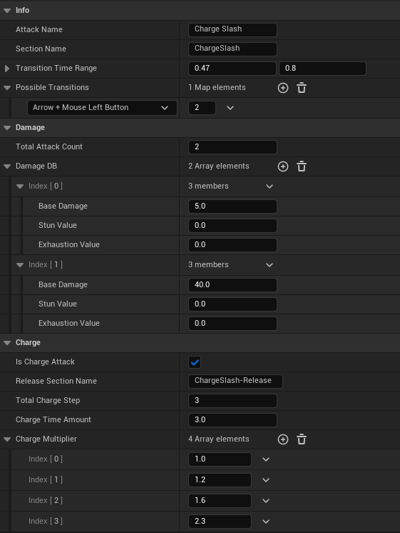
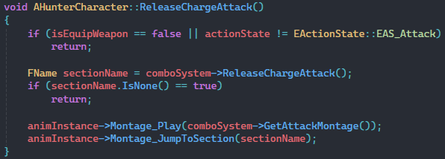
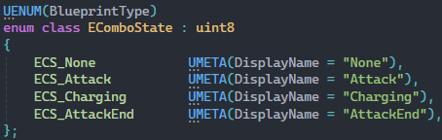
2. 게임 기능 구현
플레이어 캐릭터 (4) - 공격 시스템
공격 데이터와 콤보 공격 등 전반적인 공격 시스템은 ComboSystem Component에서 관리하도록 했습니다.
UAttackComboData라는 UDataAsset으로 피해량, 공격 커맨드, 선입력 구간, 모으기 유무, 모으기 시 피해 증폭량 등의 정보를 관리하는 단위를 만들었습니다.
EComboState Enum Class로 공격 중 상태를 구분해 구조적 안정성을 높였습니다.
TimerManager를 이용해 공격 애니메이션 중 선입력 구간을 설정하여 콤보 시스템을 설계하였습니다.
UAttackComboData 블루프린트
EComboState Enum Class
Character에서 공격 함수 호출
UAttackComboData 블루프린트
전지수

Slide 13
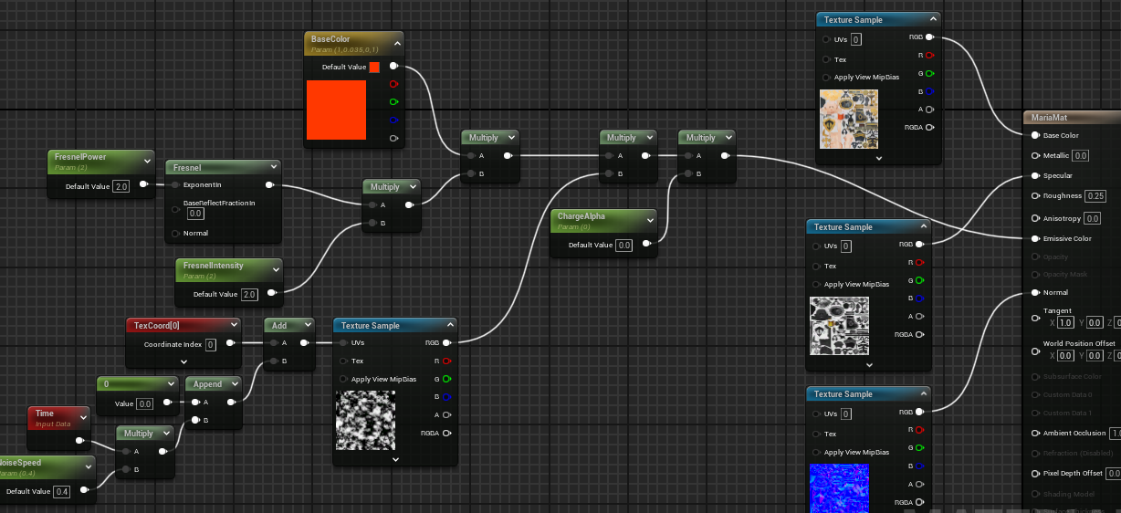
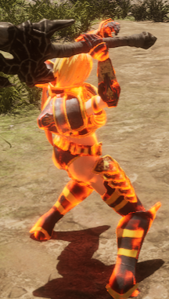
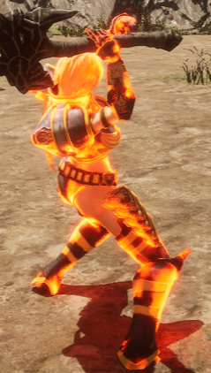
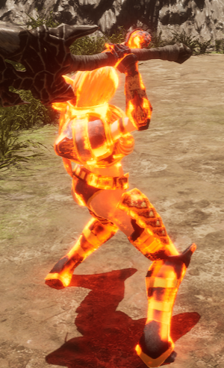
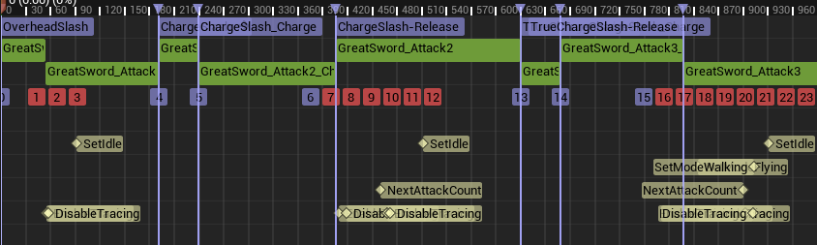
2. 게임 기능 구현
플레이어 캐릭터 (5) - 공격
공격은 Animation Montage에서 애니메이션 체인을 구성했으며, Section을 구분하여 모으기 애니메이션 중 언제든지 공격 애니메이션으로 넘어갈 수 있게 하였습니다.
여러 Animation Notify를 이용해 공격 판정 구간, Idle 상태로 설정, 같은 공격 내 타격 횟수 카운팅 등의 기능을 구현하였습니다.
모으기 시 Dynamic Material의 Fresnel Noise Map 스크롤링, 카메라 워크 등 TimelineCoroutine을 활용한 시각적 피드백을 추가하였습니다.
캐릭터 SkeletalMesh의 Material 구성
Animation Montage 구성
모으기 단계 별 Emission
전지수

Slide 14

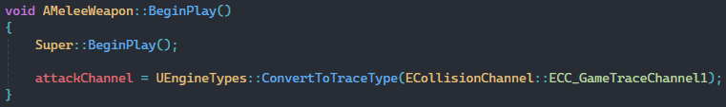
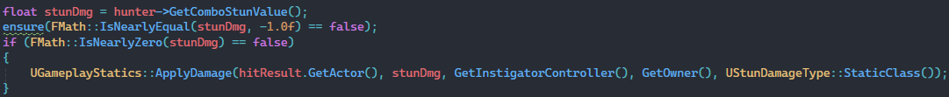
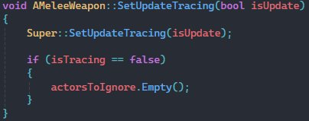
2. 게임 기능 구현
플레이어 캐릭터 (6) - 무기
무기는 무기 타입, 피해량, StaticMesh 등 기본 정보를 가지고 있는 WeaponBase부모 클래스를 상속받도록 하여 확장성을 고려했습니다.
공격 판정은 WeaponBase를 상속받은 MeleeWeapon에서 구현했으며, Collision Policy에서 사용자 정의한 Trace Channel로 BoxTrace로 검출합니다.
검출에 사용하는 ETraceTypeQuery은 CollisionChannel으로부터 변환 시 코스트가 발생하므로 매 프레임 호출되는 Trace 구조 상 최적화를 위해 BeginPlay()에서 캐싱하여 사용했습니다.
검출에 성공하면 DamageType 별로 데미지(BaseDamage, StunDamage, ExhaustionDamage)를 계산에 ApplyDamage() 함수를 호출하도록 했습니다.
캐릭터와 몬스터는 TakeDamage() 함수에서 오직 데미지 수치에 대한 처리만 하고, IDamagable 인터페이스를 상속받아 구현한 OnDamage() 함수에서 피격 반응에 대한 처리를 합니다.
AWeaponBase를 상속
ETraceTypeQuery 초기화
UStunDamageType으로 ApplyDamage() 호출
Trace 여부 설정
전지수

Slide 15
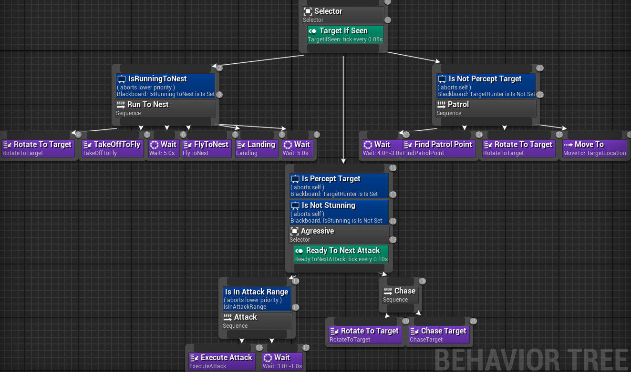
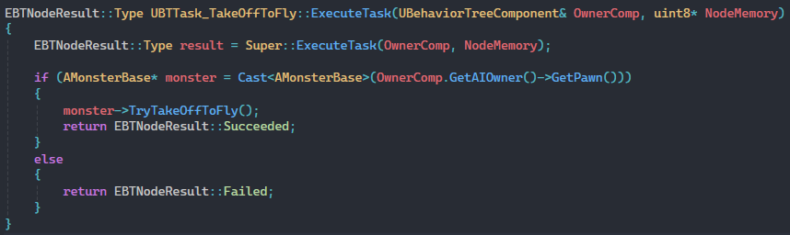
2. 게임 기능 구현
몬스터 (1) - AI
몬스터는 BehaviorTree를 통해 플레이어 인식, 이동 및 추적, 공격, 도망 등의 주된 행동을 하도록 하였습니다.
플레이어 인식이나 다음 공격 및 플레이어와의 거리 등의 지속적인 업데이트가 필요한 작업은 Service로 구현하였고, 공격 사정거리와 플레이어까지의 거리를 비교하여 공격 여부를 결정하는 부분은 Decorator로 처리하였습니다.
공격 실행, 목표 지점으로 회전, 도망 등의 핵심은 Task 노드에서 AMonsterBase 클래스의 함수를 호출하는 방식으로 작업하여 Animation Montage 등의 에셋 관리와 Task의 유연성을 높였습니다.
몬스터 BehaviorTree 노드 구성
Task에서 AMonsterBase 클래스의 함수 호출
전지수

Slide 16
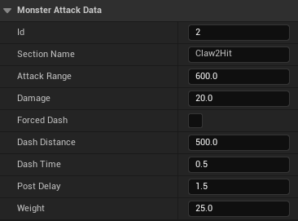
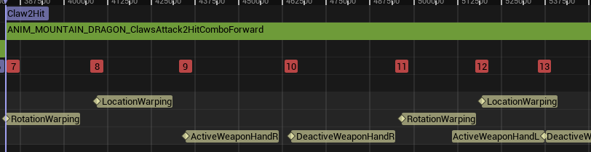
2. 게임 기능 구현
몬스터 (2) - 공격
UMonsterAttackData의 UDataAsset을 단위로 관리하며, WeightRandomPicker를 이용해 공격 사정거리에 따라 ID 값을 추출합니다.
Animation Montage에서 Notify와 TimelineCoroutine을 이용해 공격 시 플레이어의 위치와 방향으로 유도되도록 하였습니다. Motion Warping Plug-in을 사용하지 않고 구현해보았습니다.
공격 시 공격 부위 별 Actor를 활성화하여 BoxTrace를 실행합니다. 활성화 타이밍은 마찬가지로 Notify에서 수행합니다.
UMonsterAttackData 블루프린트
Animation Montage의 Notify 배치
전지수

Slide 17
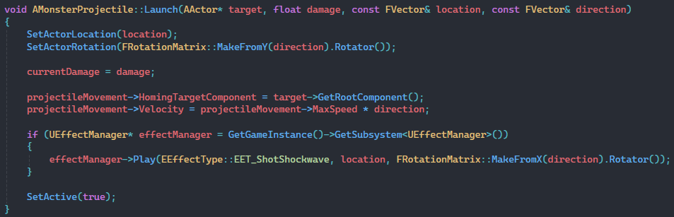
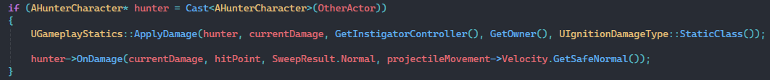
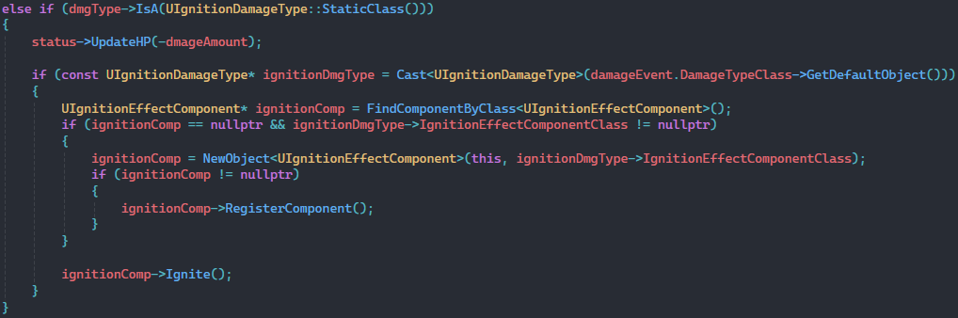
2. 게임 기능 구현
몬스터 (3) - 투사체
플레이어가 멀리 있을 때에 Projectile Movement Component로 이동하는 Actor를 플레이어에게 발사합니다.
Projectile Movement Component의 HomingTargetComponent에 플레이어의 Root Component를 캐싱하여 투사체를 발사할 때 어느 정도 플레이어에게 유도되도록 구현했습니다.
IOverlappable 인터페이스를 상속받아 BeginOverlap(), EndOverlap()을 구현하여, 충돌 이벤트를 처리하였습니다.
투사체가 플레이어에게 명중 했을 때 UIgnitionDamageType을 ApplyDamage() 함수에 전달하여 UIgnitionEffectComponent를 통해 플레이어가 DoT 형식의 피해를 입도록 구현하였습니다.
투사체 공격 발사 함수
명중 시 UIgnitionDamageType으로 ApplyDamage() 함수 호출
플레이어의 TakeDamage()에서 DoT 피해 적용
전지수

Slide 18
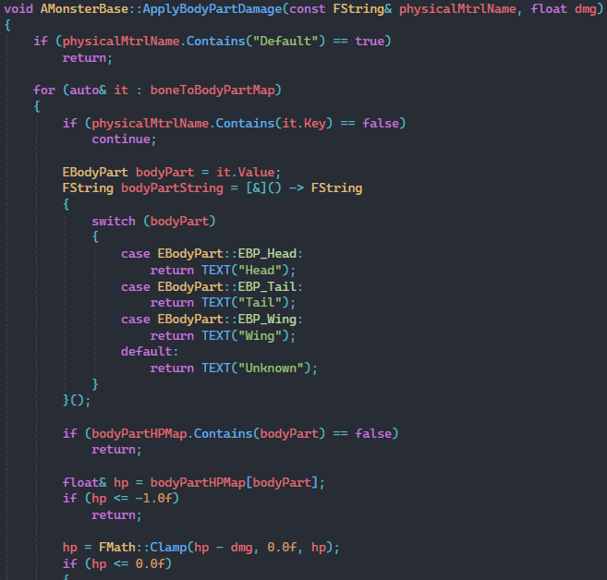
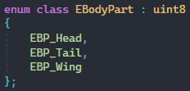

2. 게임 기능 구현
몬스터 (4) - 부위 별 체력
머리, 날개, 꼬리 각각 부위 별 체력을 부여해 부위 파괴 같은 기획을 의도하였습니다.
몬스터의 Physics Asset을 구성하고 해당하는 부위에 Physics Material을 설정하여, 플레이어의 공격 판정 시 Physics Material의 이름을 함수에 전달하여 피격 부위를 판별합니다.
부위 별 체력 관련 컨테이너
몬스터 부위 피해 적용 함수
전지수

Slide 19
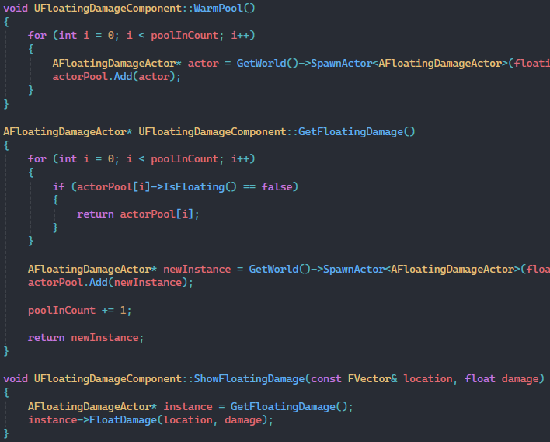
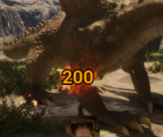


2. 게임 기능 구현
몬스터 (5) - 받은 피해량 표시
피격 시에 받은 피해량에 대한 시각적 피드백으로 피해량 수치를 출력하도록 구성하였습니다. Floating Damage Component는 FloatingDamage UserWidget을 Widget Component로 출력하는 Actor를 오브젝트 풀링으로 관리하는 주체입니다.
Widget Component는 Screen WidgetSpace에서 렌더링되게 하였으며 Widget Animation을 통해 연출 요소를 추가하였습니다.
받은 피해량 표시
관련 블루프린트 에셋
UFloatingDamageComponent에서 오브젝트 풀링 로직
전지수

Slide 20
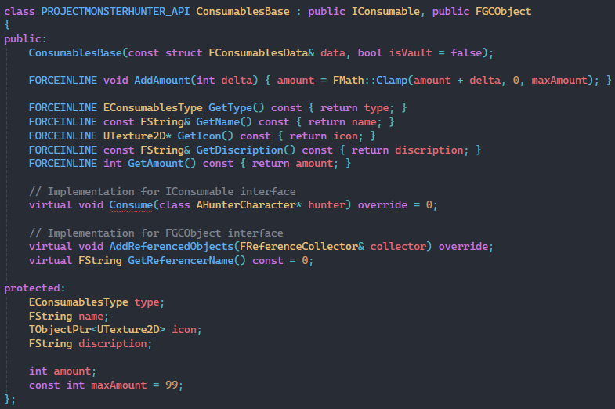


2. 게임 기능 구현
소모품 (1)
소모품은 사용 가능 아이템으로써, IConsumable 인터페이스를 상속 받은 ConsumableBase 클래스를 바탕으로 구성되어있습니다. UObject 클래스가 아니기 때문에 마찬가지로 FGCObject를 이용해 GC 관리를 하도록 하였습니다.
소모품의 정보는 FConsumableData의 DataTable로써, GameInstance의 SubSystem인 DataManager에서 로드 및 관리합니다.
Animation Notify로 Consume() 함수를 호출하여 사용하도록 하였습니다.
FConsumablesData DataTable 블루프린트
ConsumablesBase 클래스 헤더
전지수

Slide 21



2. 게임 기능 구현
소모품 (2)
투척 아이템인 ShockBall은 투사체 Actor를 풀링하여 사용하고 Delegate를 이용해 명중 시 효과를 전달합니다. 마찬가지로 IOverappable 인터페이스를 상속 받아 충돌 이벤트를 구현했습니다.
투사체는 Projectile Movement Component로 이동하며 UGameplayStatics의 SuggestProjectileVelocity_CustomArc() 함수로 자연스러운 곡선 운동을 의도했습니다.
투사체 명중 시 몬스터의 모든 행동이 취소되며, 몬스터가 도망을 시도할 때 잠시 공중에 체공하는 순간 효과 적용 시 실패하도록 기획하였습니다.
투사체 StaticMesh의 Material과 몬스터 적중 시 효과에 MF_ShockEffect라는 Material Function을 작성해 적용하였습니다.
MF_ShockEffect Material Function 구성 및 노드 활용
몬스터 적중 시 시각적 피드백
전지수

Slide 22



2. 게임 기능 구현
상호작용 오브젝트
상호작용 가능한 Actor로써, IOverlappable 인터페이스를 상속받아 접근 시 Widget Component의 UserWidget을 표시하도록 하였습니다.
상호작용 시 소모품을 제작할 수 있는 오브젝트와 창고 시스템에 접근할 수 있는 상자 오브젝트를 기획했습니다.
상호 작용 시 소모품 제작할 수 있는 오브젝트
접근 시 UserWidget 표시
전지수

Slide 23




2. 게임 기능 구현
UI (1)
UserWidget 클래스를 상속 받은 UI 클래스들로 필요한 기능을 작성하였고, Canvas Panel 최소화나 Overlay, InvalidationBox 컴포넌트들을 사용하여 DrawCall이나 그래픽 자원을 적게 쓰도록 고려하였습니다.
TimelineCoroutine, Widget Animation 등을 활용해 연출적인 요소도 추가하였습니다.
전투 UserWidget 블루프린트 구성
타이틀 Widget의 Animation
체력 게이지 피해량 지연 연출
전지수

Slide 24






2. 게임 기능 구현
UI (2)
미니맵은 SceneCapture2D Component와 Shader를 이용하여 구현하였으며, Capture Source의 알파 채널에 Scene Depth을 가져와 지형의 높낮이를 표현하도록 하였습니다.
주변 테두리는 TNotifier 클래스에 의해 전투 여부가 바뀌었을 때를 Shader를 이용해 시각적으로 표현하였습니다.
SceneCapture를 이용한 미니맵
미니맵과 전투알림 테두리 Material 구성
전투/비전투 시 미니맵 테두리 알림
전지수

Slide 25

3. 마무리
유니티 엔진에서 쌓아온 개발 경험을 바탕으로, 이번 포트폴리오는 언리얼 엔진이라는 새로운 영역을 개척하는 과정이었습니다. 저는 새로운 기술 스택을 빠르게 습득하고 실제 프로젝트에 적용하는 능력을 보여줄 수 있는 좋은 기회라고 생각합니다.
특히 유니티에서 언리얼 엔진으로의 마이그레이션 경험은 언리얼 리플렉션 시스템(Unreal Relfection System)을 비롯한 강력한 기능들을 보다 쉽게 이해하는 데 큰 도움이 되었습니다. 또한, 간단하지만 자체적인 디버깅 툴을 구축하며 언리얼 엔진에서의 문제 해결 능력도 키울 수 있었습니다.
새롭게 언리얼 엔진을 배우고 익히며, 처음 게임을 개발하면서 느꼈던 순수한 즐거움을 다시 한번 느낄 수 있었습니다. 앞으로 언리얼 엔진 개발자로서 끊임없이 배우고 기여하며, 기술적인 성장은 물론 게임 본연의 재미를 추구하는 데 모든 열정을 쏟아 최고의 결과물을 만들어 나가고 싶습니다.
전지수

